Slide 1

Euer lokaler Lieferservice

Slide 2

Geschäftsidee
Lieferservice & Einkaufsservice in mittelgroßer Stadt

Slide 3
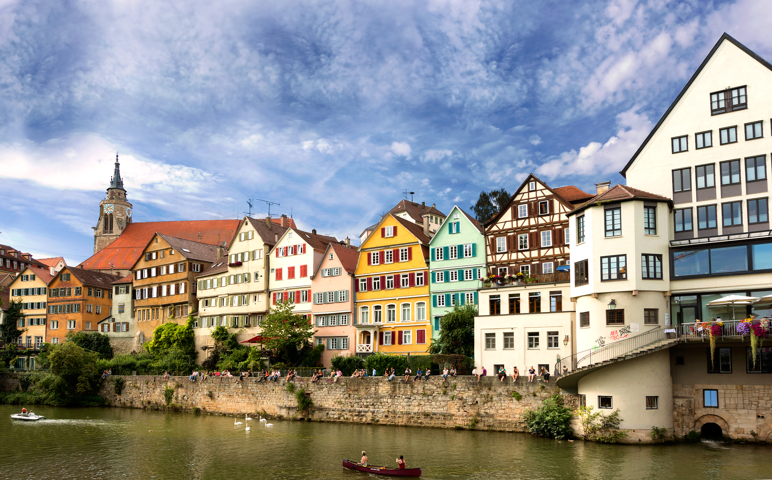
Standort
Tübingen
"Dieses Foto" von Unbekannter Autor ist lizenziert gemäß CC BY-NC-ND

Slide 4
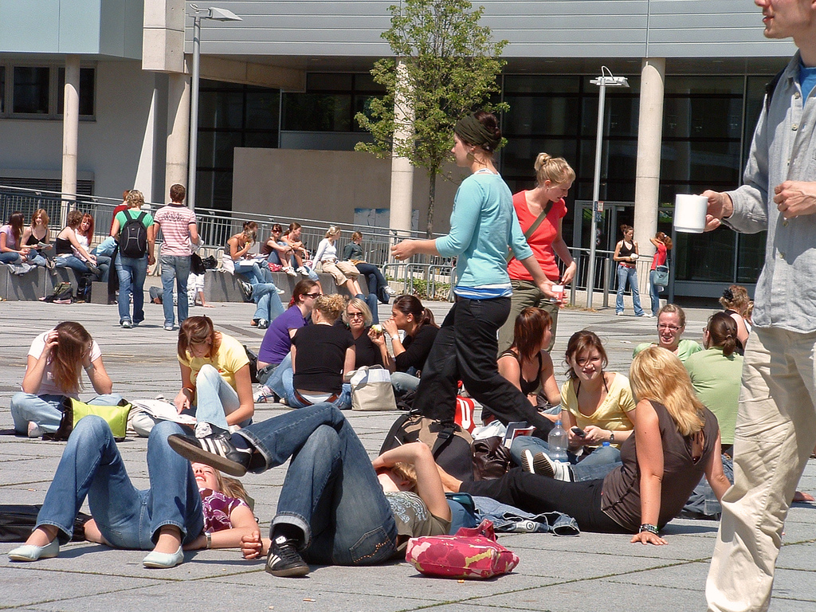
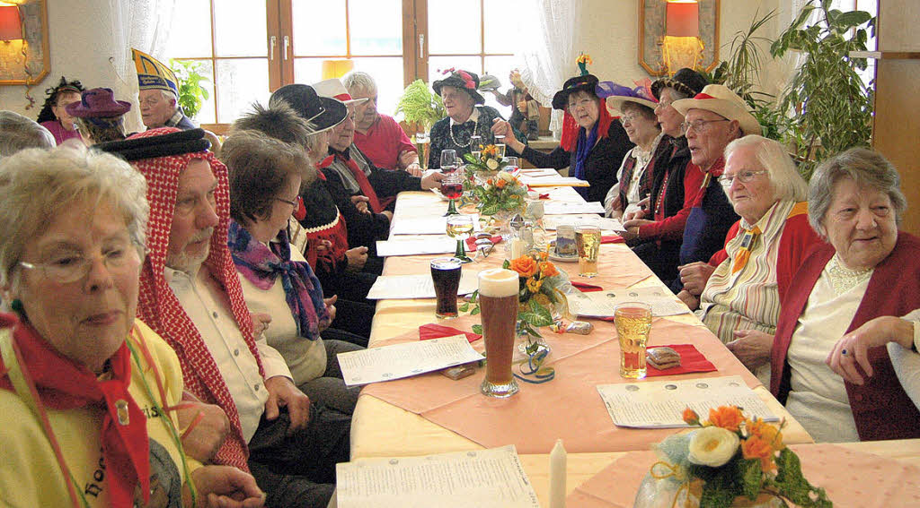
Zielgruppe
46.000
"Dieses Foto" von Unbekannter Autor ist lizenziert gemäß CC BY-SA
"Dieses Foto" von Unbekannter Autor ist lizenziert gemäß CC BY

Slide 5

Ziele
Wachstum
Erweiterung ins Umland
Drittes Standbein: Cateringservice

Slide 6


Rechtsform
GmbH
25.000€ Mindestkapital
Haftung auf Vermögen der Gesellschaft begrenzt
Gründung durch eine Person möglich
Einfacher Wechsel zu anderer Rechtsform

Slide 7
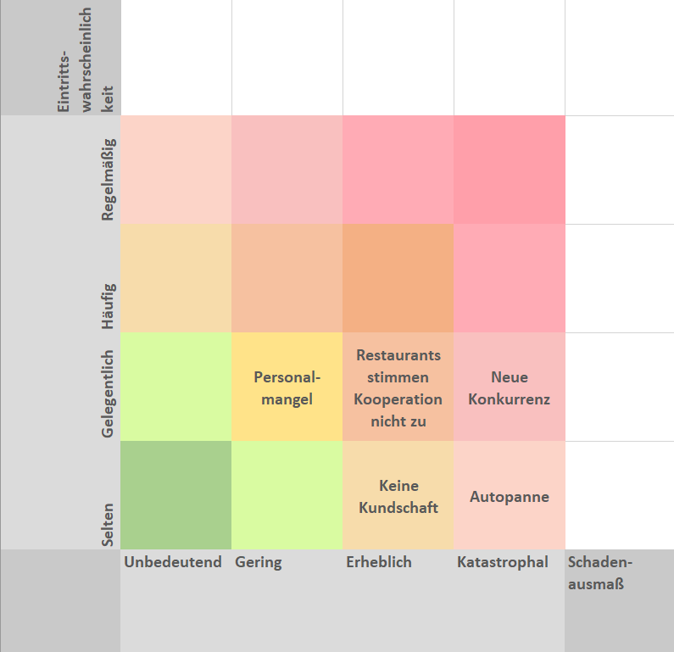
Risikoanalyse

Slide 8
Kredite
 | Summe | Zinsen | Laufzeit | Besonderheiten
Compeon | 25.000 Euro | ab 0,69% | individuell
Iwoca | 1.000 - 100.000 Euro | 2% / Monat | 1-12 Monate | Hohe Genehmigungsrate, Vorzeitige Tilgung, Auszahlung in 72h
Funding Circle | 10.000 - 250.000 Euro | ab 3,79% | / | Unternehmensalter mind. 2 Jahre, 100.000€ Umsatz letzten 2 Jahre
Postbank | 10.000 - 100.000 Euro | ab 1,79% | 12-84 Monate | Aufstockung, Rückzahlung & Sondertilgung jederzeit
Lendico | 10.000 - 250.000 Euro | individuell | 6-60 Monate | 2 Jahre Selbstständigkeit
Kfw | bis 500.000 Euro | ab 0,40% Sollzins Zusätzlich 1%/Jahr Garantieentgelt (Teil des Effektivzins) Festzinssatz für 10 Jahre danach neue Konditionen | 15 Jahre | 10% Eigenkapital, keine Sicherheiten erforderlich, 7 tilgungsfreie Jahre

Slide 9
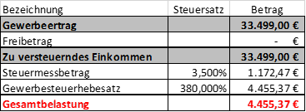

Steuern
am Beispiel des 3. Geschäftsjahres der Flotte Lotte GmbH:
Gewerbesteuer
Körperschaftssteuer

Slide 10
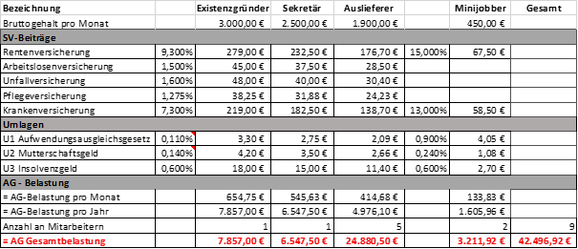
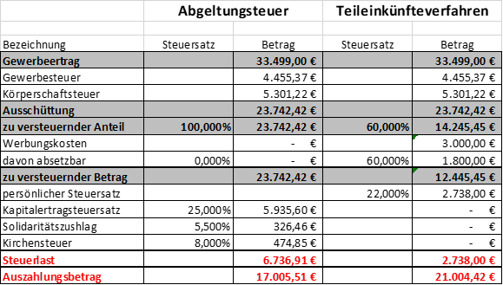
Steuern
am Beispiel des 3. Geschäftsjahres der Flotte Lotte GmbH:
Lohnnebenkosten
Abgeltungssteuer

Slide 11
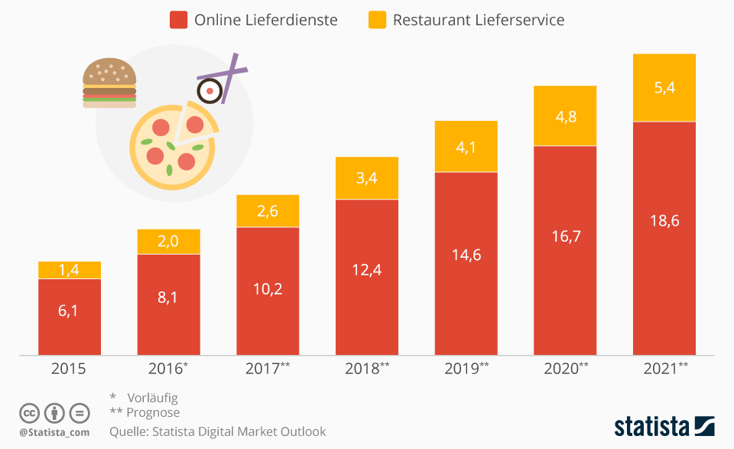

Slide 12
Rentabilitätsvorschau
Jahresplan | Jahr 1 | Jahr 2 | Jahr 3
Umsatzerlöse / Variable Kosten mit verrechnet | 246.345€ | 246.345€ | 246.345€
Fixe Kosten / Gesamte Kosten | 247.708,08€ | 212.846€ | 212.846€
Kalkulatorischer Gewinn | -3636,92€ | 33.499€ | 33.499€
Kapital: 180.000€ - 3636,92€ - 20.000€ - 30.000€
Neukapital: 126.363,08€

Slide 13
Die Flotte Lotte GmbH bedankt sich für ihre Aufmerksamkeit!

